Slide 1
Работа над иллюстрацией на уроках изобразительного искусства как важнейшая ступень формирования читательской грамотности учащихся
Лисицына Надежда Александровна,
художник-иллюстратор, учитель изобразительного искусства
МБОУ Одинцовской гимназии №11
2023 г.

Slide 2
Читательская грамотность является одним из важнейших компонентов функциональной грамотности (жизненно важных навыков для развития человека в социуме, для решения повседневных и нестандартных жизненных задач).

Slide 3
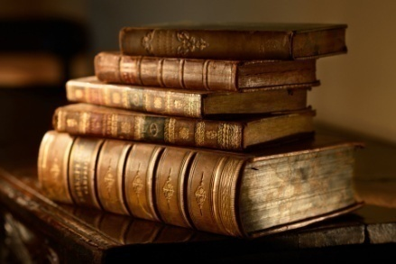
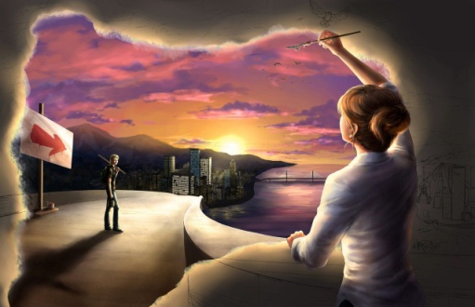
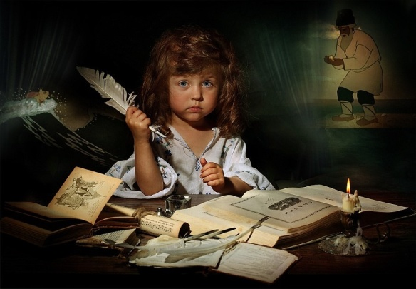
Читательская грамотность включает в себя:
Получение, поиск и фиксацию информации;
понимание и преобразование информации;
применение и представление информации;
рефлексию на содержание
текста и его оценку.

Slide 4
Темы, связанные с иллюстрированием в программе под редакцией Б.М. Неменского по новым ФГОСам
2 класс.
Тема 2.11. Изображение сказочного персонажа с ярко выраженным характером. Образ мужской или женский.
Тема 5.4. Рисунок дома для доброго и злого сказочных персонажей (иллюстрация сказки по выбору учителя).
3 класс.
Тема 1.2. Эскизы обложки и иллюстраций к детской книге сказок (сказка по выбору). Рисунок буквицы. Макет книги-игрушки. Совмещение изображения и текста. Расположение иллюстраций и текста на развороте книги.
Тема 6.1. Иллюстрации в детских книгах и дизайн детской книги.
4 класс.
Тема 1.3. Графическое изображение героев былин, древних легенд, сказок и сказаний разных народов.

Slide 5
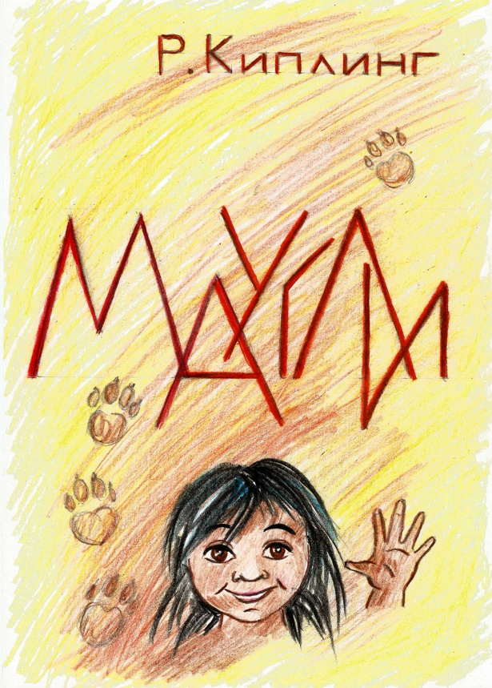
Темы, связанные с иллюстрированием в программе под редакцией Б.М. Неменского по новым ФГОСам
6 класс.
2 раздел: Язык изобразительного искусства и его выразительные средства
7 класс.
Тема 1.5. Шрифты и шрифтовая композиция в графическом дизайне.
Тема 1.8. Многообразие форм графического дизайна.
Дизайн книги и журнала.

Slide 6
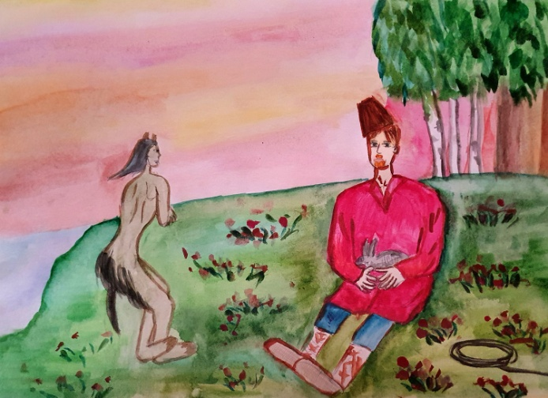
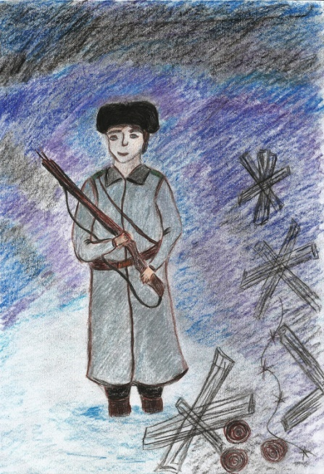
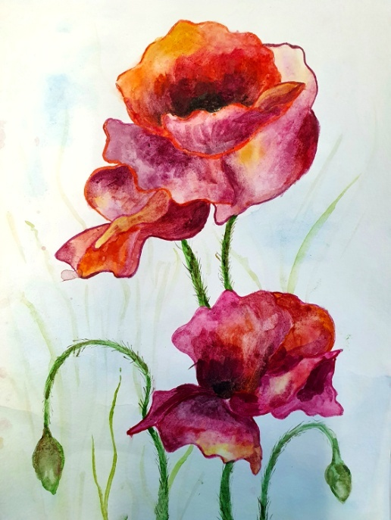
Ступени формирования читательской грамотности на уроках изобразительного искусства
Иллюстрирование
Тематическое рисование
понимание, чувствование текста,
эмпатия, рефлексия, эмоциональный интеллект
Учебный рисунок/
Рисунок на построение
поиск и уточнение информации, работа с соответствиями, рефлексия
знакомство с функцией объекта, его частей, назначением и символикой

Slide 7
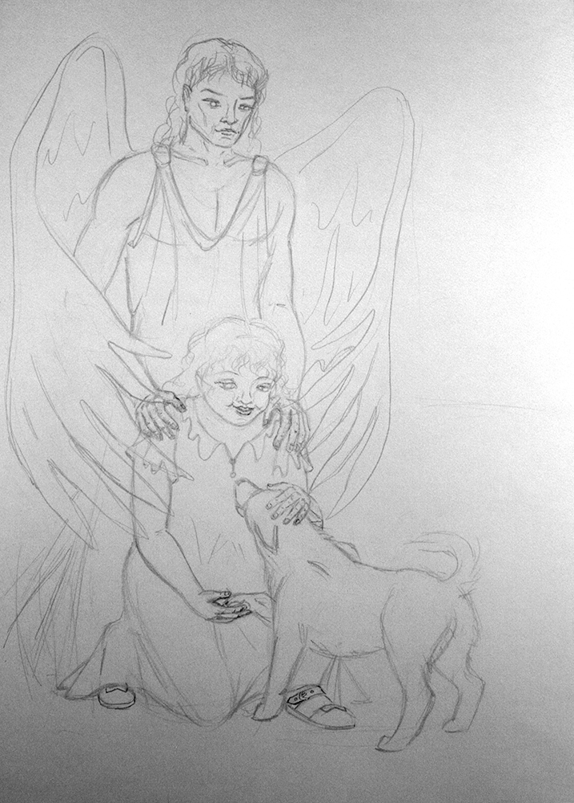
Этапы работы над иллюстрацией
Определиться с выбранным эпизодом для иллюстрирования в тексте. Он не должен быть нейтральным. У нас должна присутствовать или эмоциональная составляющая, либо какое-то действие.
Внимательно ищем в тексте описание персонажей, места действия, времени года и времени суток.
Создание композиции от наброска с последующим построением помогает лучше передать эмоции и динамику.

Slide 8
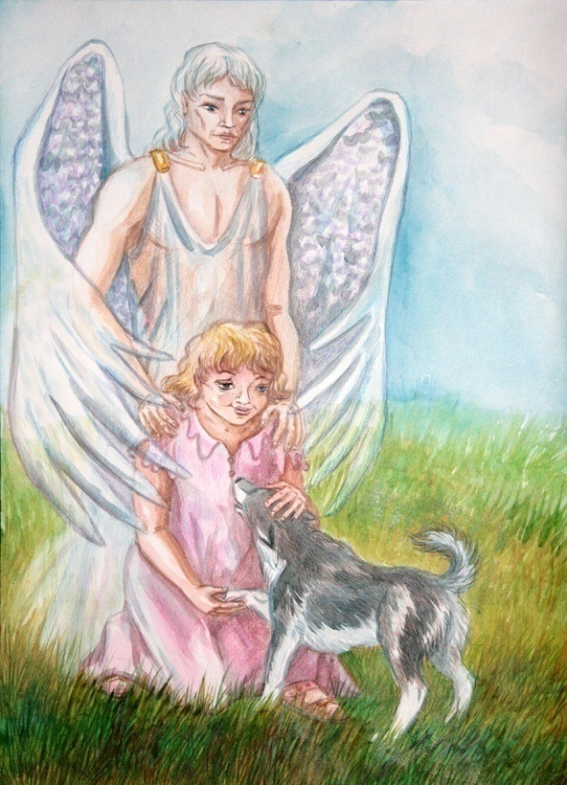
Этапы работы над иллюстрацией
Если есть сомнения в построении - войдите в роль героя, посмотрите, как вы сами в такой ситуации держите руку, как располагаются ноги!
Работа с фоном. Место действия, время года, время суток, погода должны не просто соответствовать тексту, но и передавать настроение героя.
Прорисовка персонажей. Работа с костюмом и декором (при необходимости). Передача мимики, эмоций.
*При создании обложки обращаем внимание на соответствие стиля текста характеру произведения. Исключаем зрительное слияние с фоном.

Slide 9
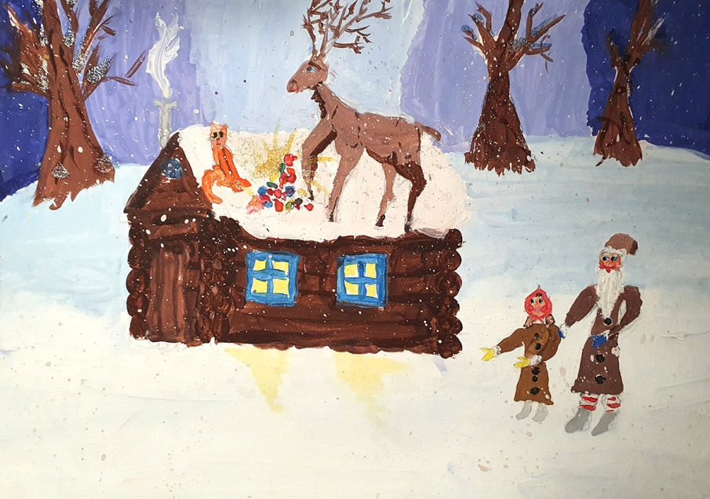
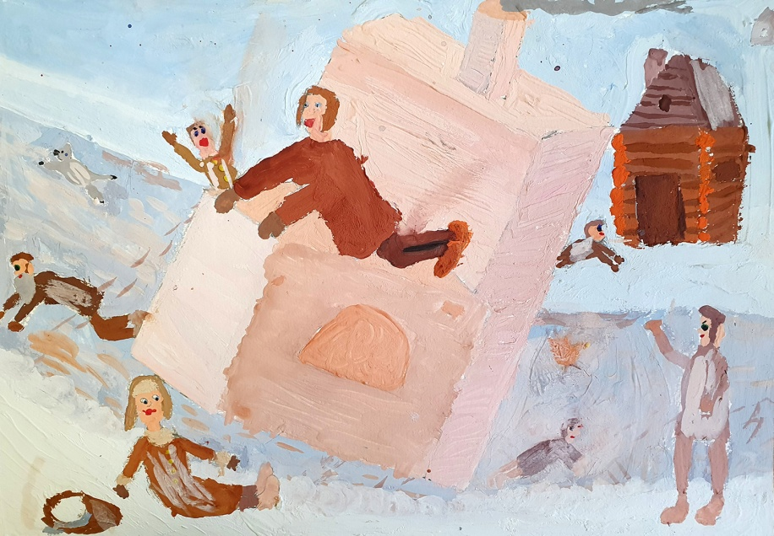
Работы наших учеников
Квочко Валерия, 3кл.
«Серебряное копытце»
Шокина Александра, 3 кл.
«По щучьему велению»
Пантюкова Ольга, 5кл.
«Сказка о попе и о работнике его Балде»

Slide 10
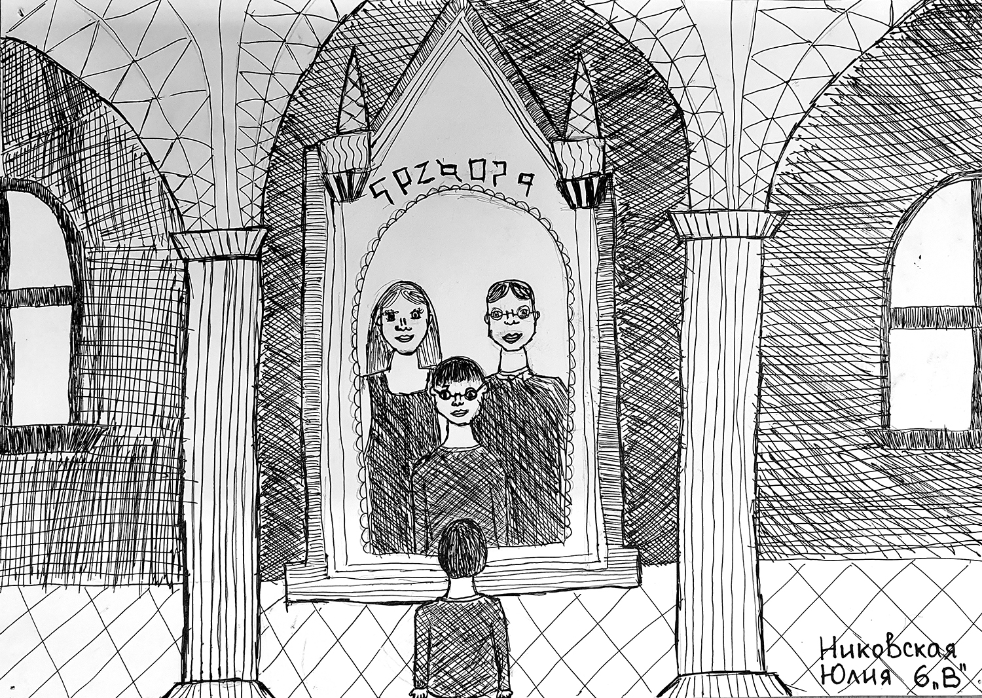
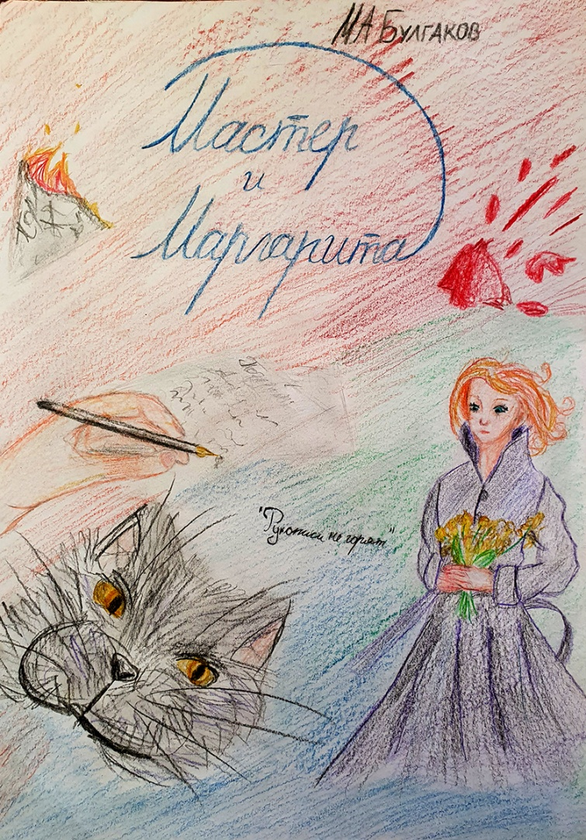
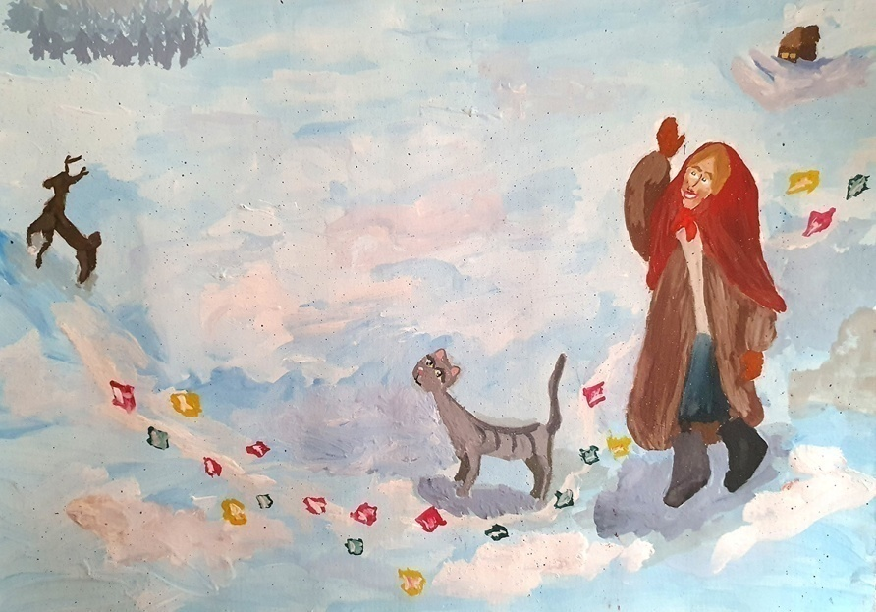
Работы наших учеников
Никовская Юлия, 6кл.
«Гарри Поттер»
Стрельцова Анна, 7кл.
«Серебряное копытце»
Ровенская Алина, 7 кл.
«Мастер и Маргарита»

Slide 11
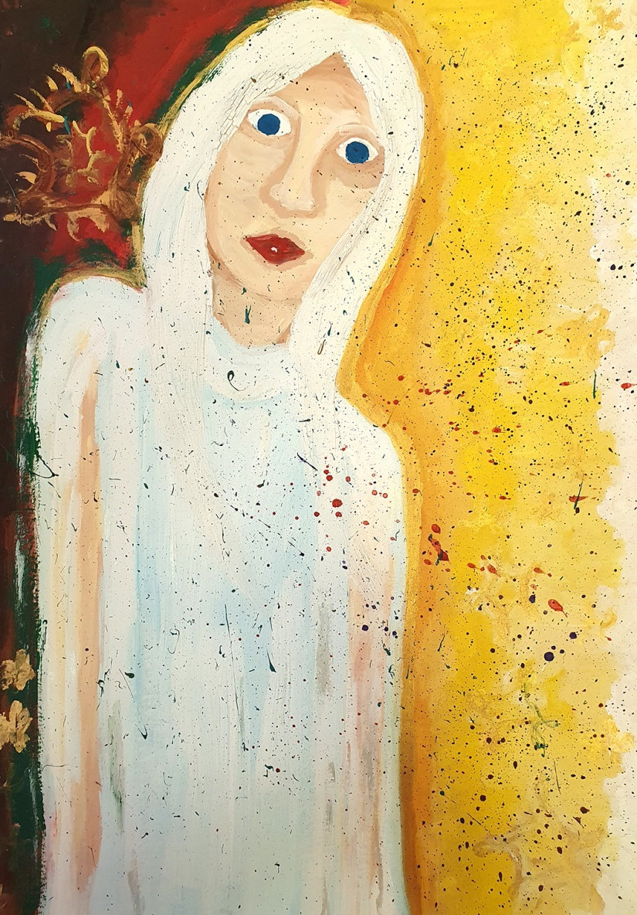
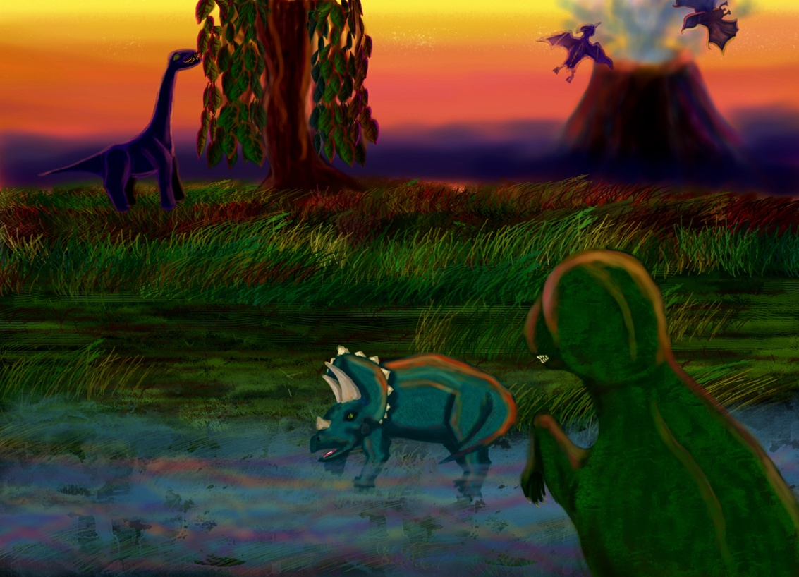
Опыт участия в конкурсах
Стрельцова Анна, 7кл.
«Русское искусство. Аллегория»
Стрельцова Анна, 7кл.
«Древний мир»

Slide 12
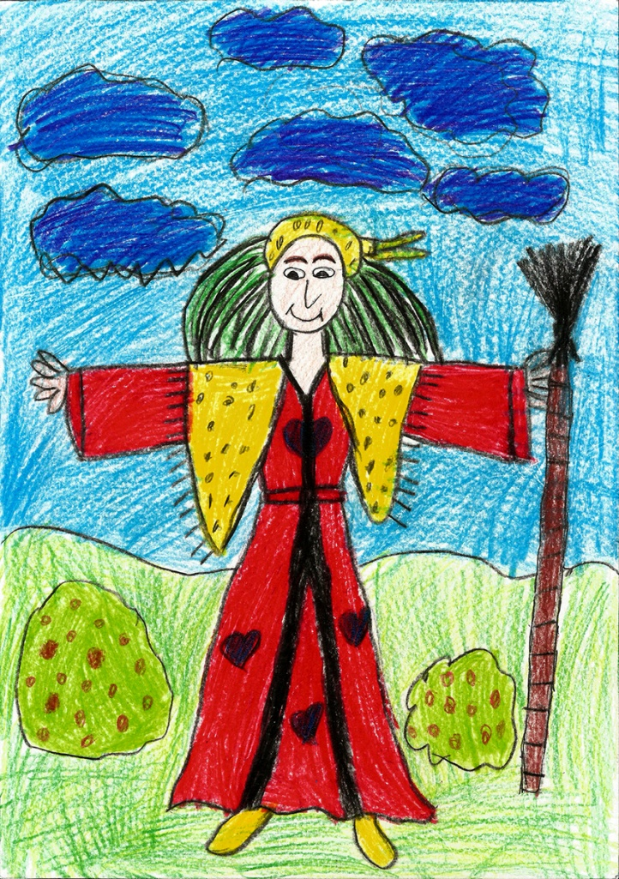
Что нам открывает иллюстрация при работе с детьми?
Мы можем видеть уровень:
- изобразительной грамотности
- читательской грамотности
- эмоционального интеллекта

Slide 13
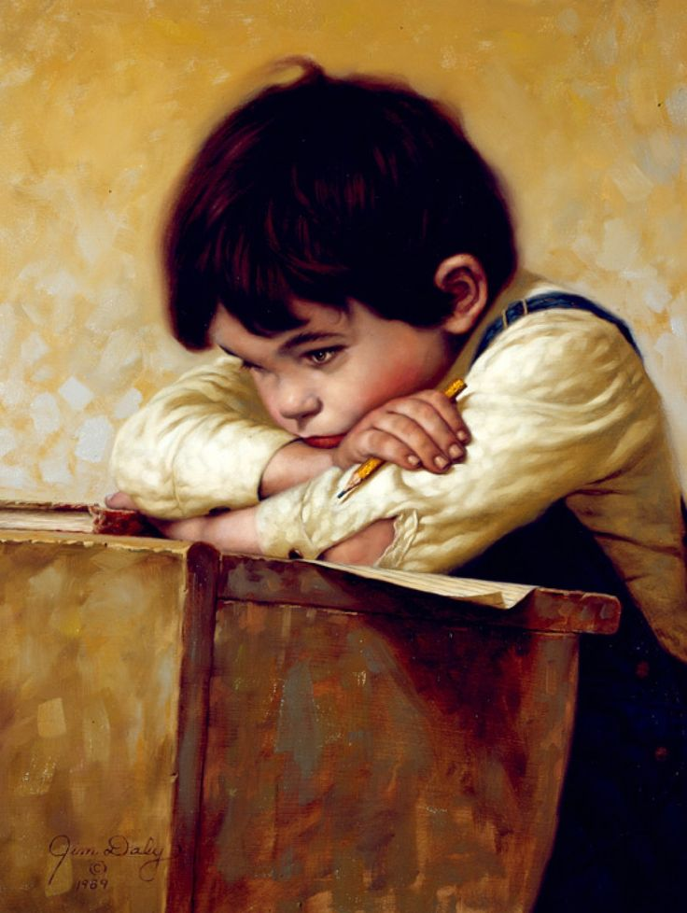
Ошибки в детских рисунках, свидетельствующие о недостаточной читательской грамотности.
На ступени тематического рисунка:
Несоответствие времени года
Несоответствие внешнего вида героя и цветового решения костюмов

Slide 14
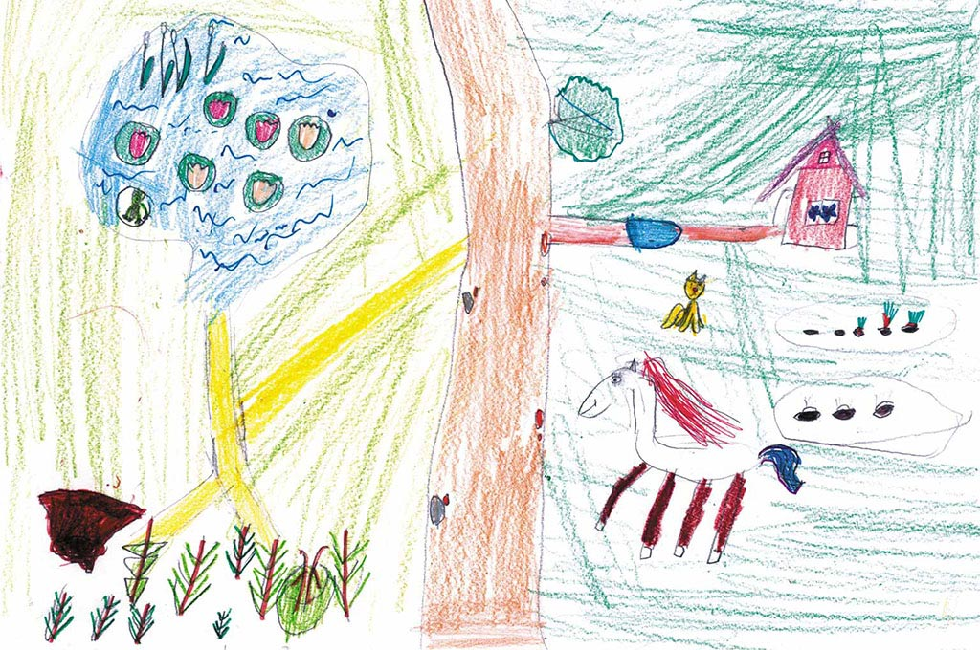
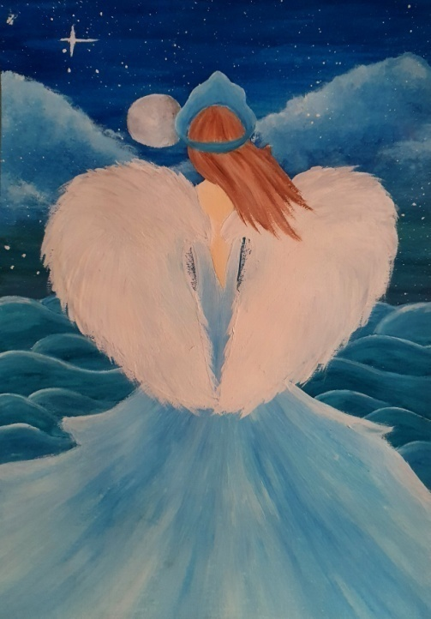
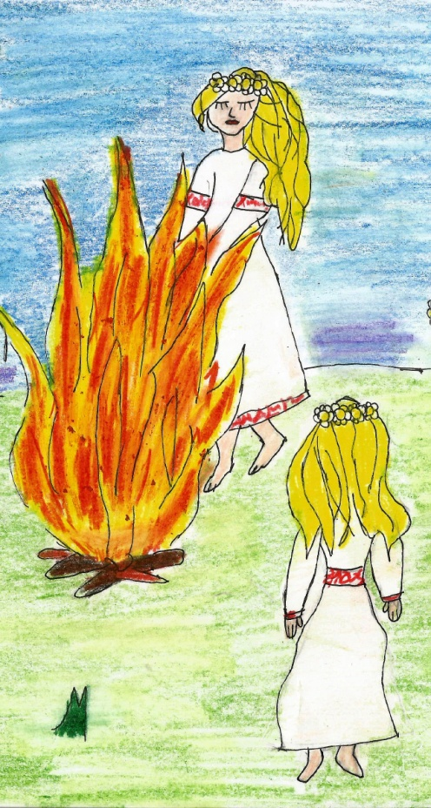
На ступени иллюстрирования:
Несоответствие образа персонажа текстовому описанию.
Несоответствие фона, предметов одежды и быта описанной в тексте эпохе.
Невозможность передачи конкретных действий и движения.
Безликие, безэмоциональные образы.
Ошибки в названии книги и имени и фамилии автора.
(При работе над обложкой)

Slide 15
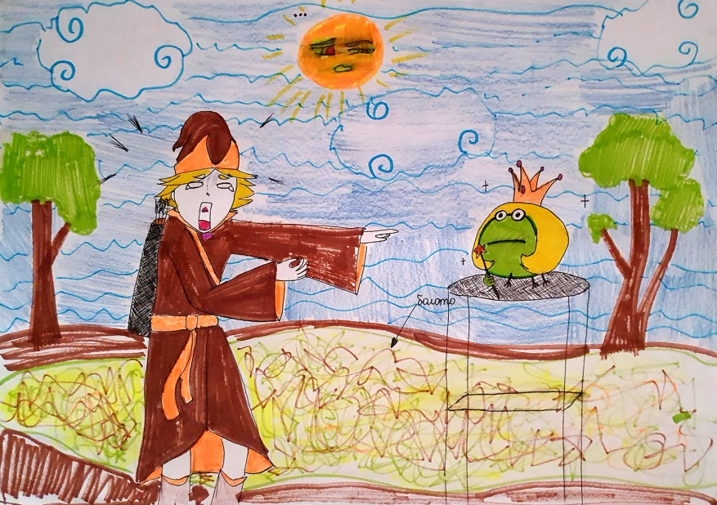
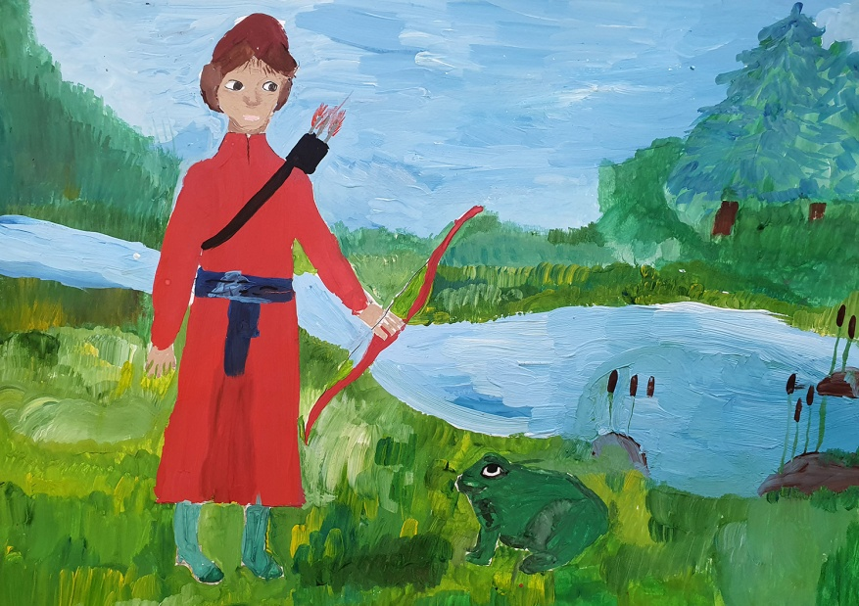
Иллюстрирование-
- прекрасный показательный, оценочный материал относительно читательской грамотности учащихся.
Рисунки учеников 7 класса

Slide 16
Спасибо за внимание!

